Slide 1
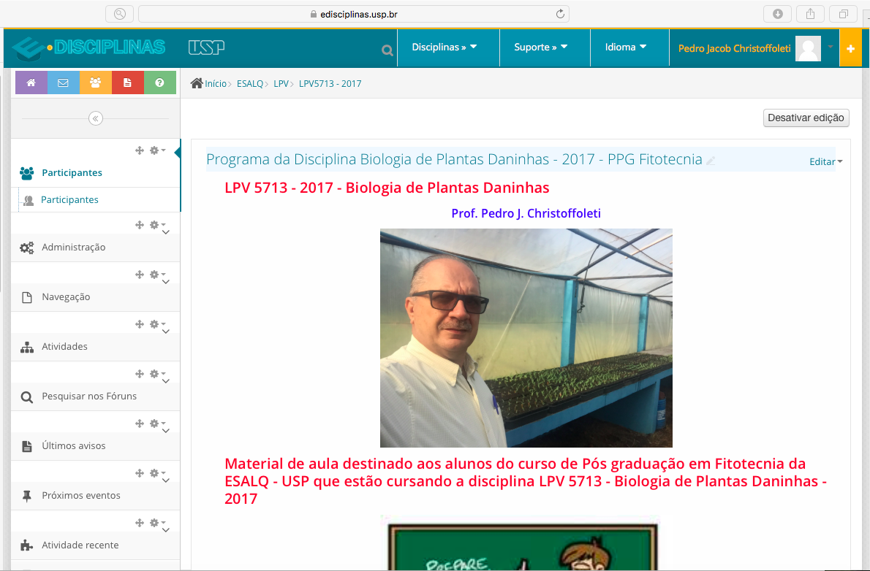

Slide 2
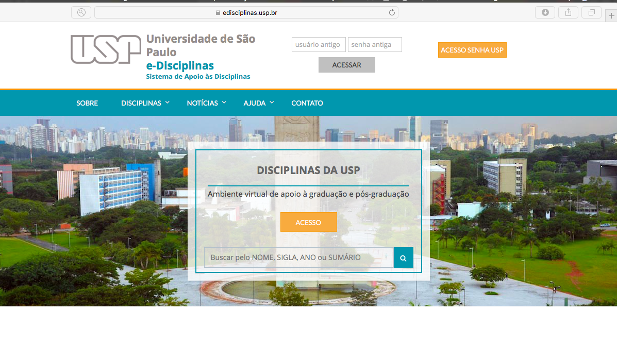
https://edisciplinas.usp.br/acessar/

Slide 4
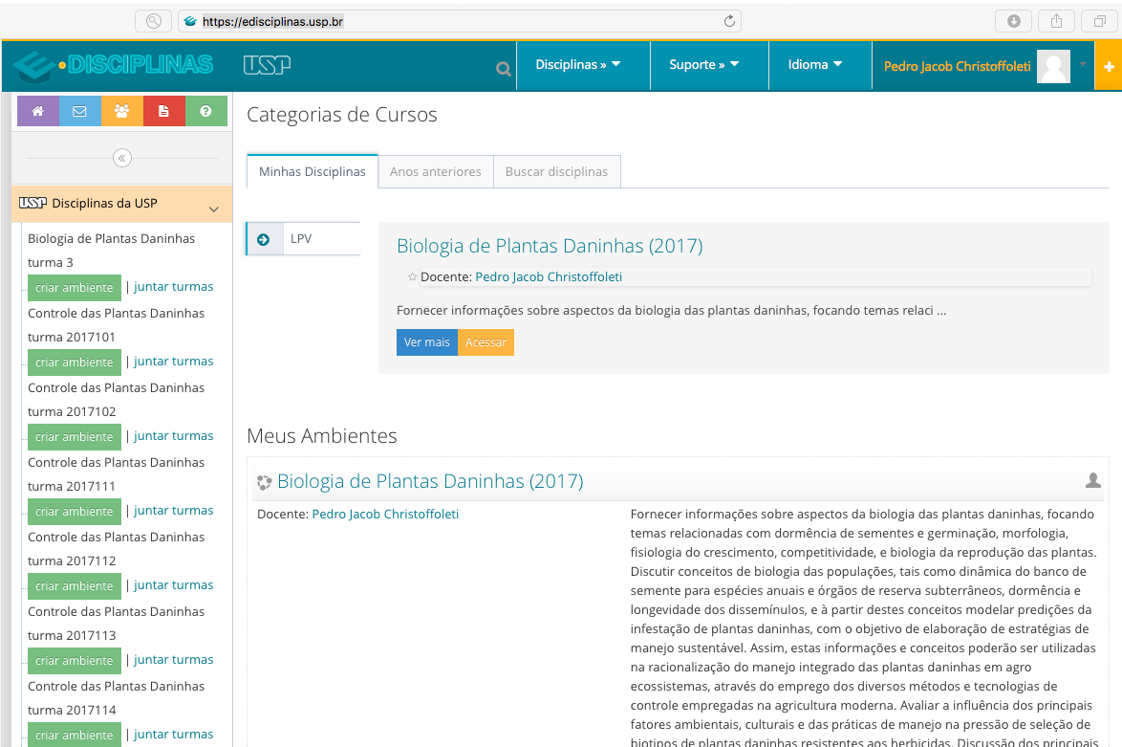

Slide 5
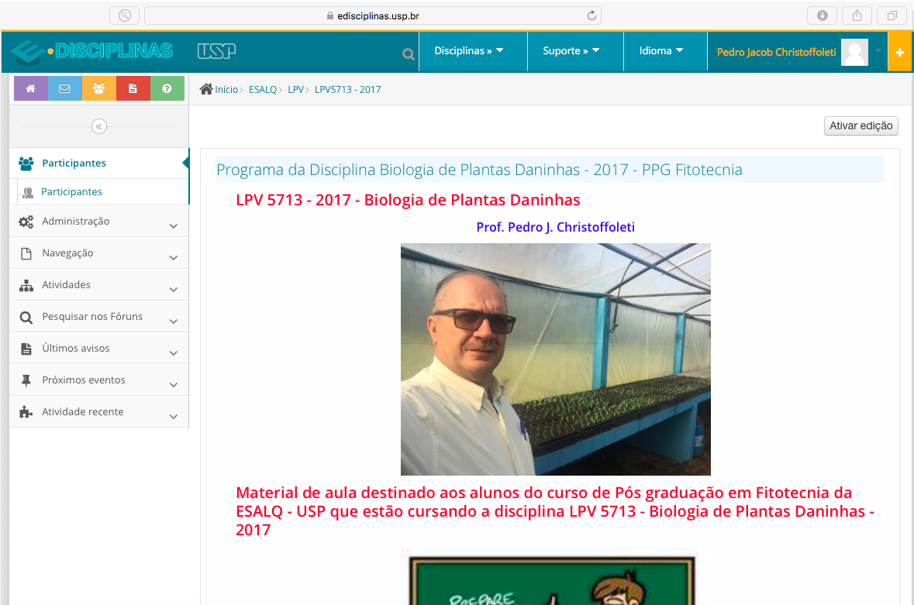

Slide 6
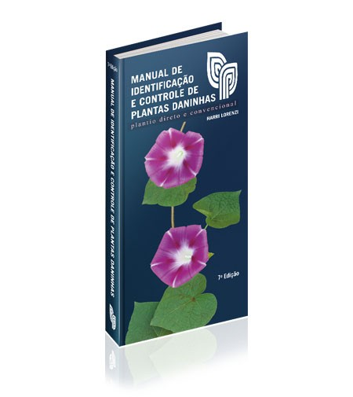
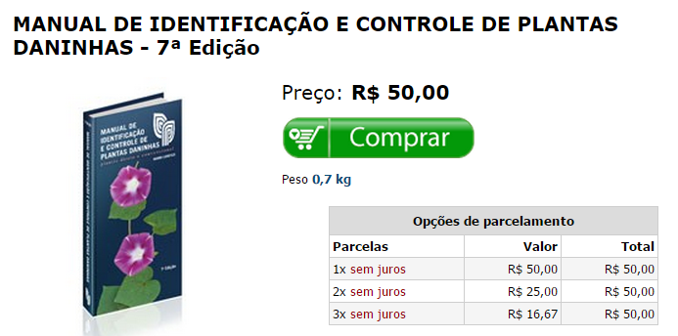
http://www.plantarum.com.br

Slide 7
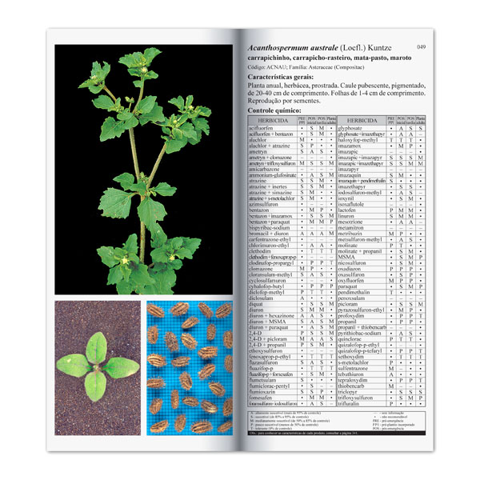

Slide 8
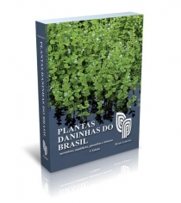

Slide 9
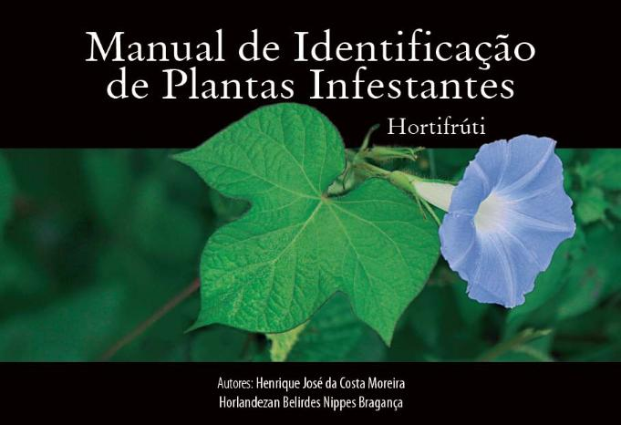

Slide 10
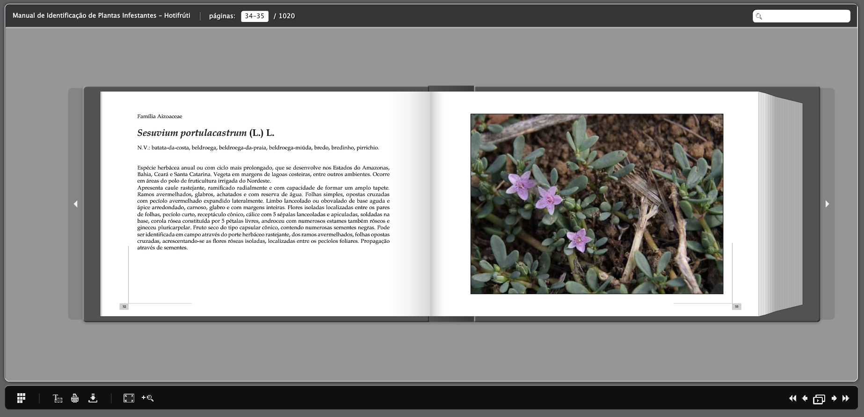
https://www.fmcagricola.com.br/portal/manuais/infestantes_hf/index.html#/34/

Slide 11
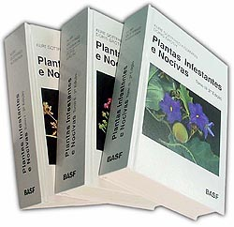

Slide 12
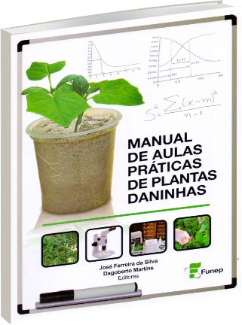
http://www.funep.org.br/visualizar_livro.php?idlivro=2678

Slide 13
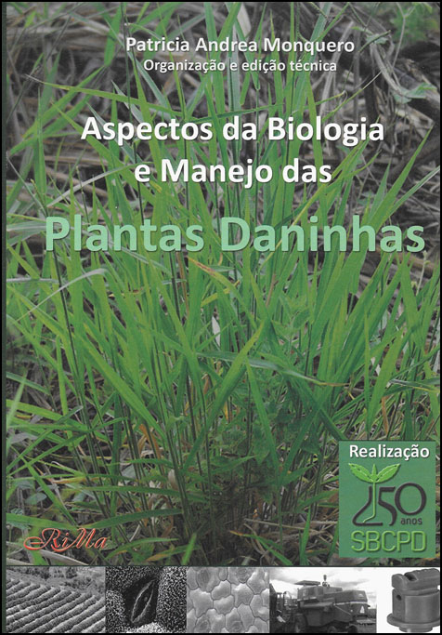
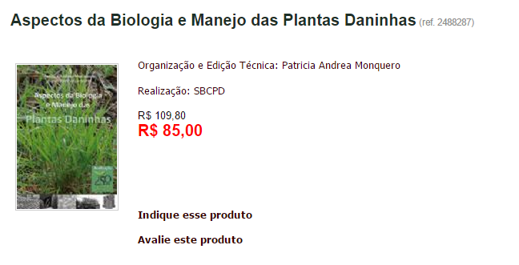
http://www.livrariarima.com.br/produto/2530416/Aspectos-da-Biologia-e-Manejo-das-Plantas-Daninhas

Slide 14
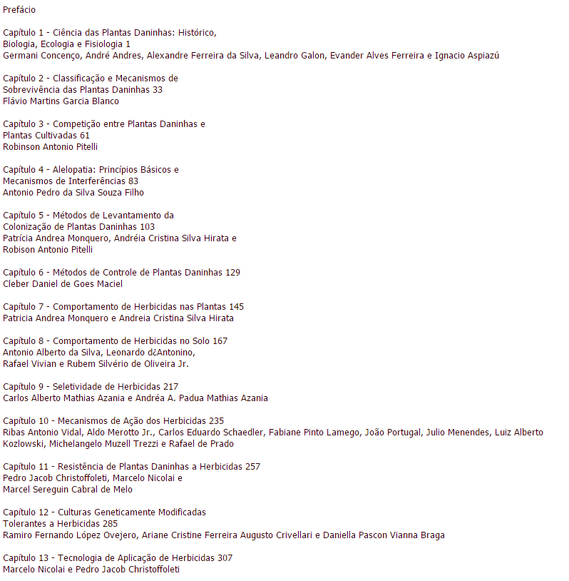

Slide 15
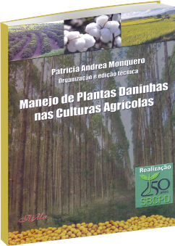
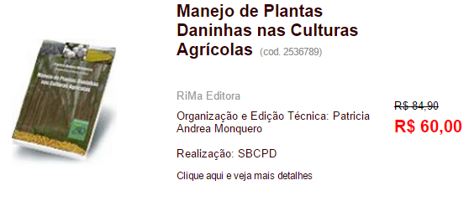
http://www.livrariarima.com.br/produto/2543080/Manejo-de-Plantas-Daninhas-nas-Culturas-Agricolas

Slide 16
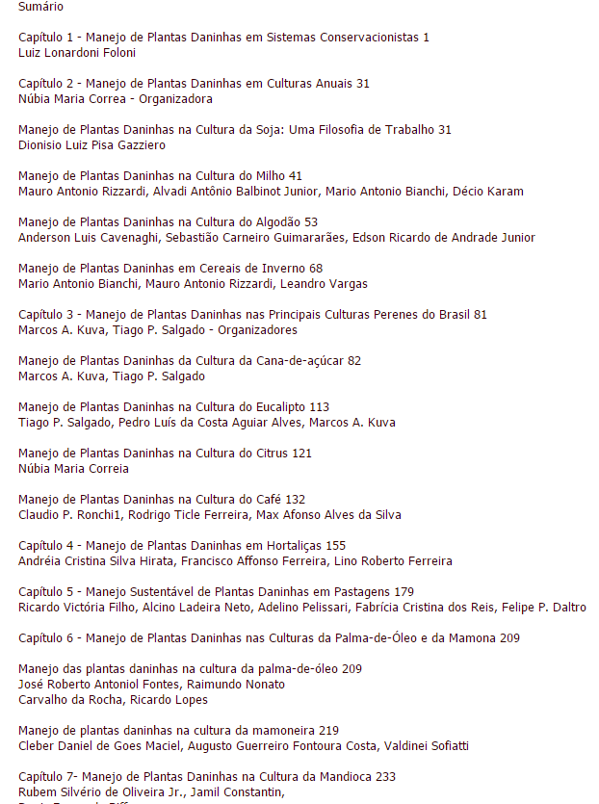

Slide 17
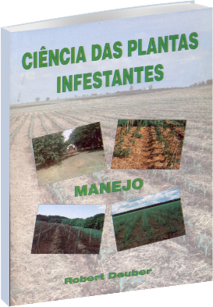

Slide 18
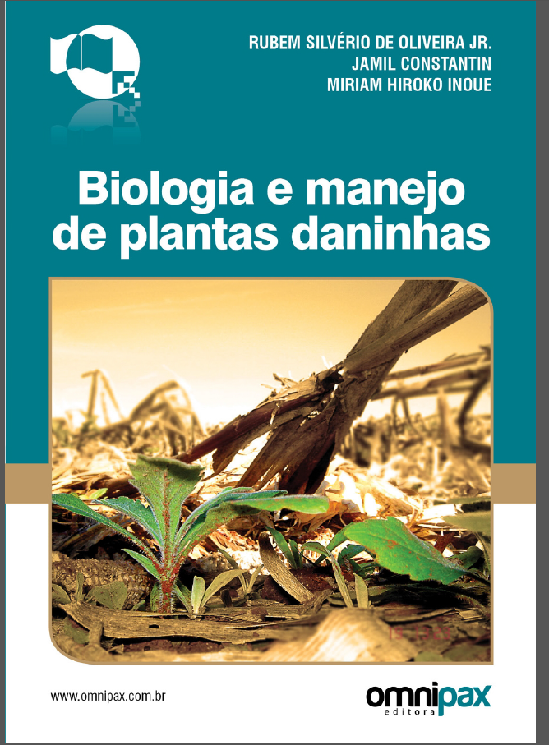
Disponível em pdf:
http://omnipax.com.br/livros/2011/BMPD/BMPD-livro.pdf

Slide 19
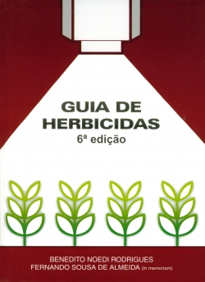
http://www.pldlivros.com.br/MaisProduto.asp?Produto=921

Slide 20
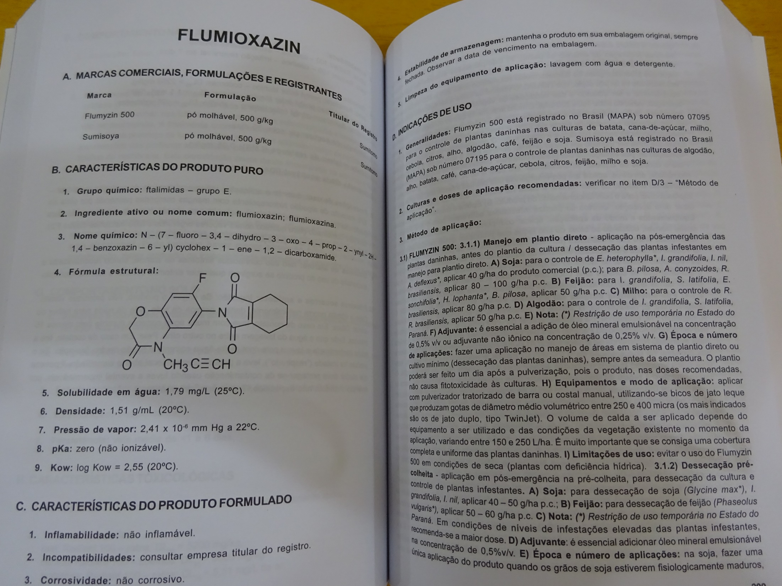

Slide 21
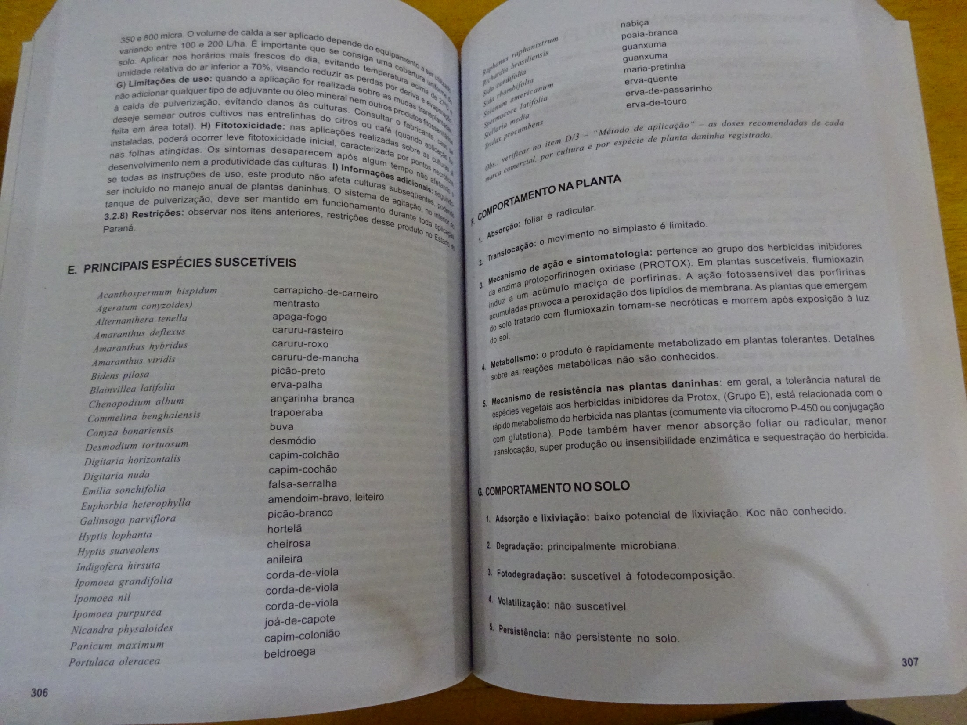

Slide 22
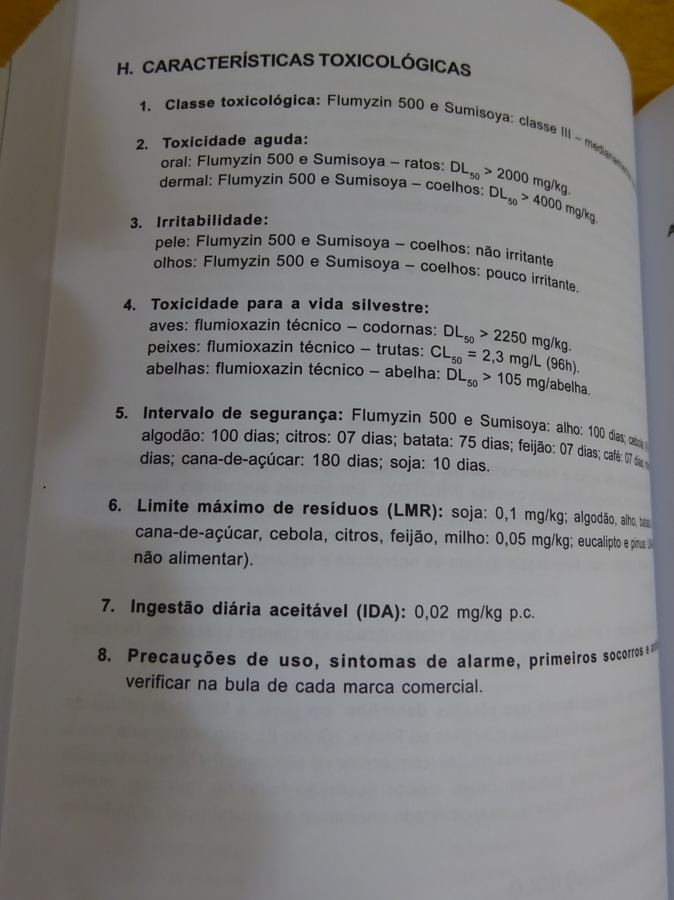

Slide 23
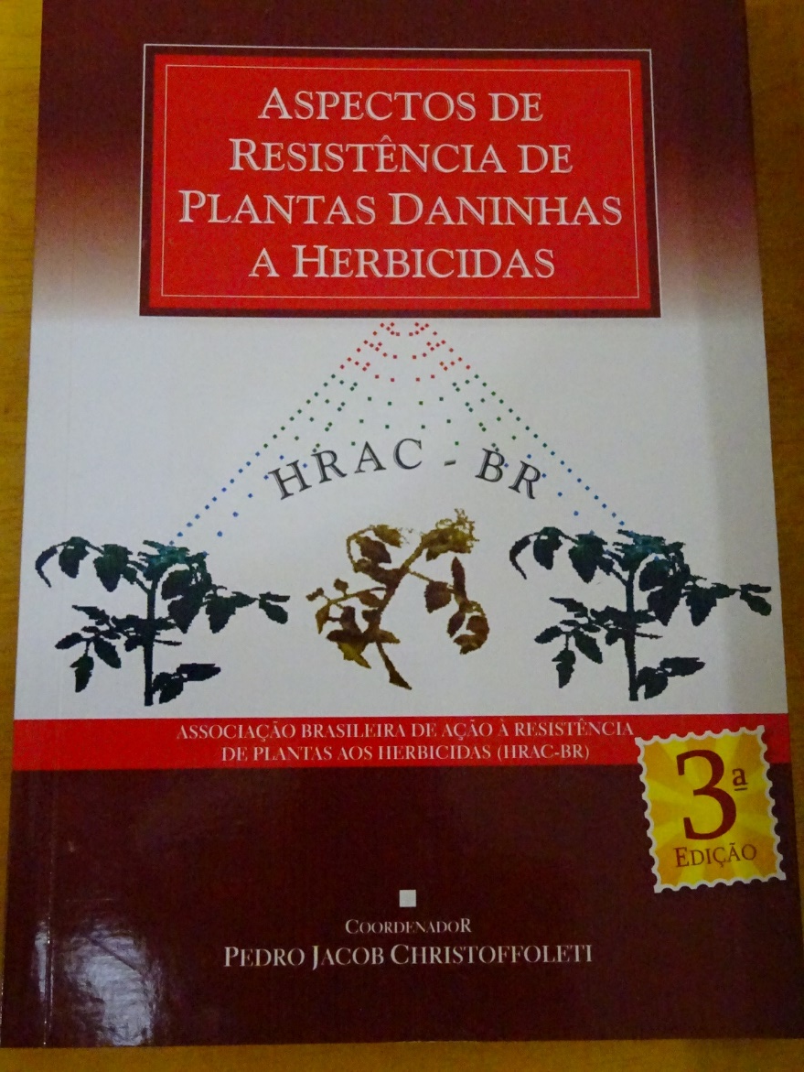
Disponível em pdf:
http://www.hrac-br.com.br/documentos/livro3edicao.pdf

Slide 24
Sites de identificação de plantas daninhas na internet

Slide 25
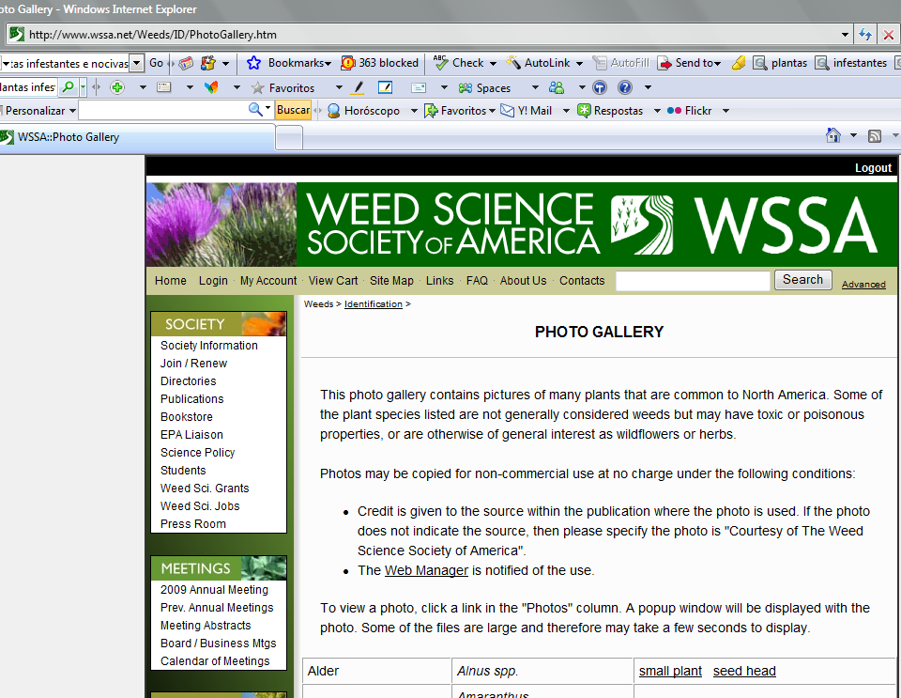
http://www.wssa.net/Weeds/ID/PhotoGallery.htm

Slide 26
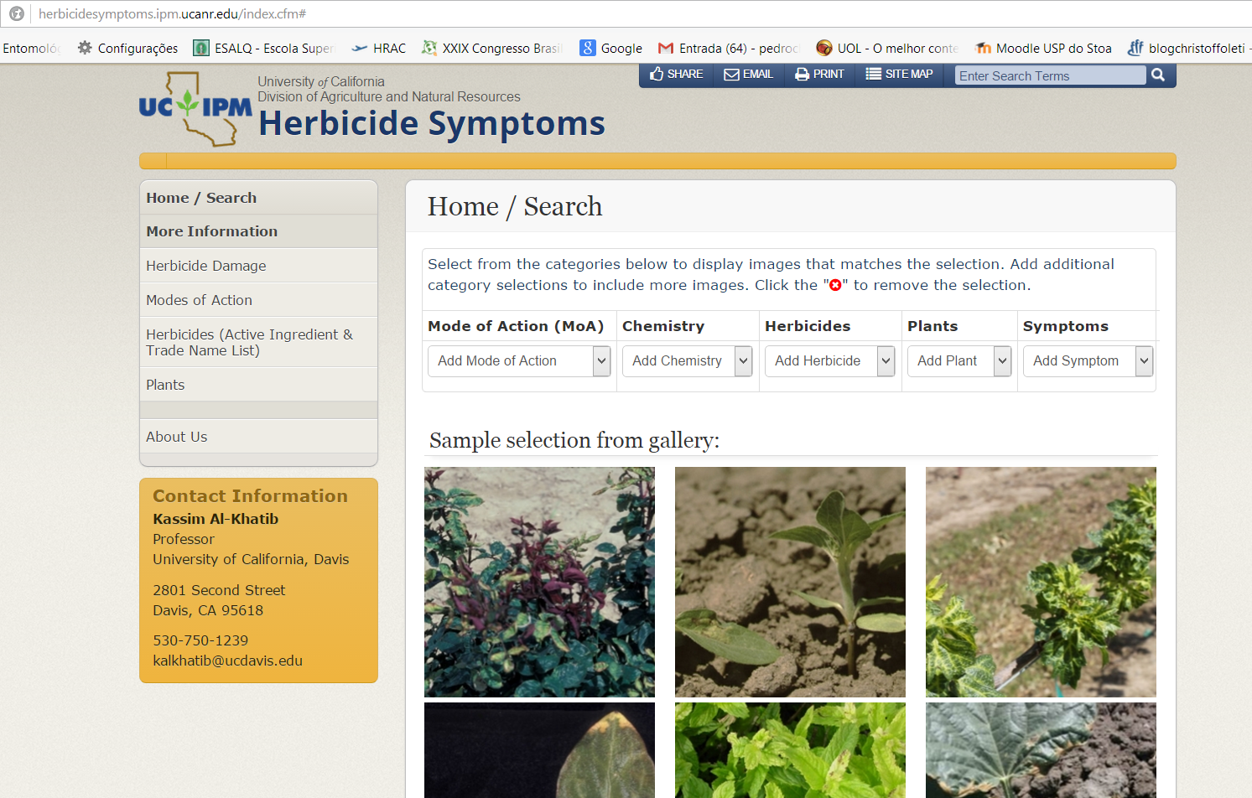
http://herbicidesymptoms.ipm.ucanr.edu/index.cfm#

Slide 27
O que é uma planta daninha
Uma planta fora de lugar ou crescendo onde ela não é desejada (Blatchley, 1912).
Qualquer planta cujas virtudes não têm sido ainda descobertas (Emerson, 1876).
Qualquer planta que não seja a cultura (Brenchley, 1920).
Uma planta não desejada e, portanto para ser destruída (Bailey, 1941).

Slide 28
O que é uma planta daninha
Aquelas plantas com habits prejudiciais ou com característica de crescimento onde elas não são desejáveis, geralmente em locais onde se deseja que outras plantas cresçam (Muenscher, 1960).

Slide 29
O que é uma planta daninha
Uma planta de crescimento selvagem não agradável, geralmente encontrada em terrenos que tem sido cultivado (Thomas, 1956).
Plantas daninhas são pioneiras no processo de sucessão ecológica secundária da vegetação, do qual áreas cultivadas são casos especiais (Bunting, 1960).

Slide 30
O que é uma planta daninha
Uma planta é daninha se, em alguma área geográfica específica suas populações crescem total ou parcialmente em situações de distúrbio pelo homem (Baker, 1965).
Uma planta herbácea sem valor de uso ou beleza, crescendo de forma selvagem, e cobrindo o solo ou impedindo o crescimento da vegetação superior (Oxford English Dictionary).

Slide 31
O que é uma planta daninha
Uma planta originada de um ambiente natural em resposta a mudanças no ambiente, que evoluiu, e continua evoluindo, como um organismo que interfere com o desenvolvimento das culturas e atividades associadas (Aldrich, 1984).
WSSA - qualquer planta que esteja interferindo com as atividades ou bem estar do homem

Slide 32
A História da Ciência das Plantas Daninhas
A parábola do semeador (Mat. 13:18-23), e outras existentes na Bíblia, estão entre as primeiras referências.
Embora as histórias relatadas na literatura sejam minuciosas e ricas em detalhes, todas elas estão relacionadas exclusivamente a história do controle químico das plantas daninhas.
Upchurch (1969) diz que “um enfoque para estudo do surgimento do controle das plantas daninhas é examinar como surgiram os primeiros herbicidas”

Slide 33
as plantas daninhas surgiram com a agricultura há mais de 10.000 anos
- Theophrastus (pai da botânica)
- Citações bíblicas:
parábola do semeador - (Mt 13:4-9)
parábola da cizânia - (Mt 13:25-30)
gênisis - (Ge 3:17-18)
A história da Ciência das Plantas Daninhas coincide com a história dos herbicidas - 1900 - controle com sais orgânicos
- 1945 - 2,4-D - herbicida orgânico
- 1961 - monuron - uréia substituída

Slide 34
Pionerios (fundadores) da Ciências das Plantas Daninhas:
- Robbins (1884-1951) - Zahney (1884-1975)
- Willard (1889-1974) - Crafts (1915-1969)
Pioneiros na pesquisa com compostos orgânicos para o controle das plantas daninhas
Paralelamente outros cientistas (botânicos, ecologistas)
- Baker (botânico)
- Harlan (ecologista)
- Harper (ecologista de populações de plantas)
- Salisbury (ecologista, história natural)

Slide 35
Weed Science Society of America (WSSA)
Lista de necessidade de pesquisa para a Ciência das Plantas Daninhas (Hess, 1994):
1. Impacto econômico e biológico das plantas daninhas nos diversos ambientes
2. Biologia, ecologia e genética das plantas daninhas para otimização do manejo das plantas daninhas
3. Agentes biológicos e produtos naturais para o controle de plantas daninhas
4. Dinâmica de populações resistentes de plantas daninhas
5. Novas tecnologias para aplicação de herbicidas para otimizar sua performance e minimizar os impactos ambientais, especialmente em águas subterrâneas e superficiais
6. Melhores métodos de detecção de resíduos de herbicidas na água, solo e vegetais.

Slide 36
Weed Science Society of America (WSSA)
Conclusão:
A WSSA aponta a necessidade de maior entendimento da biologia das plantas daninhas, bem como dos impactos biológicos e ambientais das medidas de manejo de plantas daninhas

Slide 37
Sociologia
Toxicologia
Segurança na aplicação
Postos de trabalho
Avaliação do impacto ambiental
Ética
Sistema de produção
Economia
Ecologia
Fluxo gênico
Dinâmica do banco de sementes
custo/benefício
nível de dano econômico
Tecnologia de aplicação
Interferência
Tecnologia
Biologia
Genética
Relação herbicida/solo
Dinâmica de populações
Expressão gênica
Mecanismo de ação
Engenharia genética
Controle biológico
Química
Fisiologia/Morfologia
Screening de herbicidas

